Slide 1
Обыкновенные дроби
учитель математики ГБОУ ООШ с. Салейкино Лукьянова Н.И.

Slide 2
«Предмет математики настолько серьёзен, что полезно не упускать случаев делать его немного занимательным»
( Б. Паскаль)

Slide 3

Почему торжественно вокруг?
Слышите, как быстро смолкла речь?
Это о царице всех наук
Поведем сегодня с вами речь.
Не случайно ей такой почет.
Это ей дано давать ответы,
Как хороший выполнить расчет
Для постройки здания, ракеты.
Математика

Slide 4

Первый тур (разминка)
Любитель порядка
«В семь двадцать встаем,
Производим зарядку.
В семь тридцать,
Умывшись холодной водой,
Застелем постель
И займемся едой.
Без четверти восемь
Дрова мы приносим.
Готовим по плану
Похлебку Полкану —
И в класс направляемся
В восемь ноль пять».
Вопрос: сколько времени уходит у
Ивана от подъема до выхода в школу?
45 минут

Slide 5
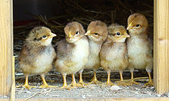
Первый тур (устный счет)
10
Два цыпленка стоят,
Два в скорлупках сидят.
Шесть яиц под крылом
У наседки лежат.
Посчитай поскорей,
Отвечай поточней:
Сколько будет цыплят
У наседки моей?

Slide 6
Первый тур (размышляй)
Это слово имеет латинское происхождение, означающее «Лен, льняная нить, шнур, веревка». Назовите это слово в том значении, в каком мы употребляем его сейчас.
(Линия.)

Slide 7



Разгадайте ребус и узнаете название второго тура.
«Дроби»

Slide 8
ВТОРОЙ ТУР
Дробные числа

Slide 9


Половина.
Самая известная доля – это, конечно, половина. Слова с приставкой «пол» можно услышать часто: полчаса, полкилометра… Разделили целое на две части – «половина».
Долю называют половина.

Slide 10
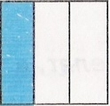
Треть.
Название доли зависит от того, на сколько равных частей разделили единицу. Разделили на три части – «треть».
Долю называют «треть»

Slide 11
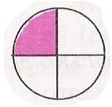
Четверть.
Если целое разделили на 4 части, то
получается или по другому
говорят «четверть».

Slide 12



При чтении дробей надо помнить: числитель дроби – количественное числительное женского рода (одна, две, восемь и т.д.), а знаменатель – порядковое числительное (седьмая, сотая, двести тридцатая и т.д.)
Например: - одна пятая;
- две шестых;
- восемьдесят три сто
пятьдесят вторых

Slide 13
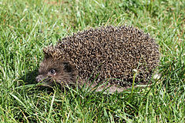
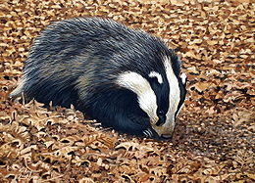
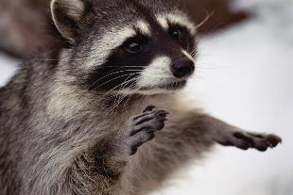
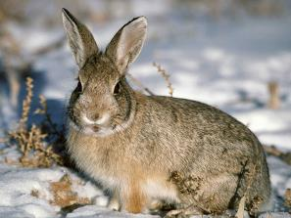
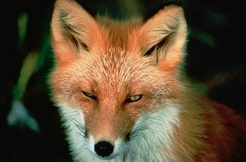
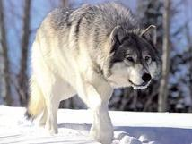
Как-то вечером к медведю
На порог пришли соседи:
Еж, барсук, енот, «косой»,
Волк с плутовкой -лисой.
А медведь никак не мог
Разделить на всех пирог.
От труда медведь вспотел —
Он считать ведь не умел!
Помоги ему скорей,
Посчитай-ка всех зверей.
7

Slide 14
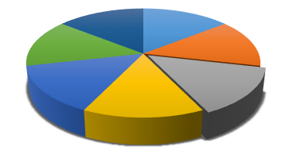
Изобразите как разделить пирог на всех гостей ? Какая часть пирога достанется каждому гостю?

Slide 15
Числа, употребляемые при счете, называются
натуральными
При помощи каких цифр они записываются?
Числа обозначающие доли, называют
дробными.
При помощи цифр запишите: Половина, треть, четверть, осьмушка.

Slide 16
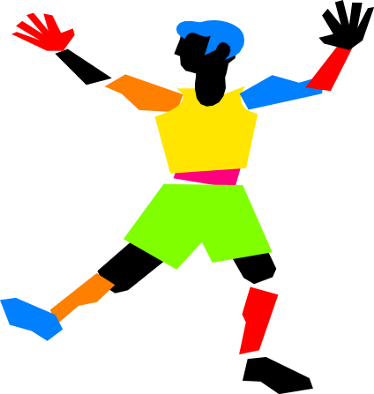
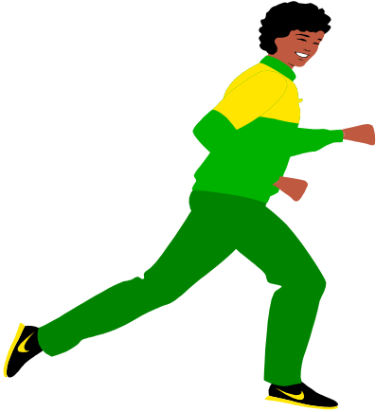

Одолела нас дремота,
Шевельнуться неохота
Ну-ка делайте со мною
Упражнение такое:
Раз – поднялись, потянулись,
Два – нагнулись, разогнулись,
Три – в ладоши три хлопка
Головою три кивка.

Slide 17
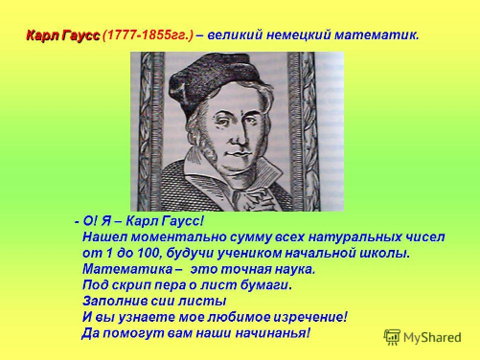
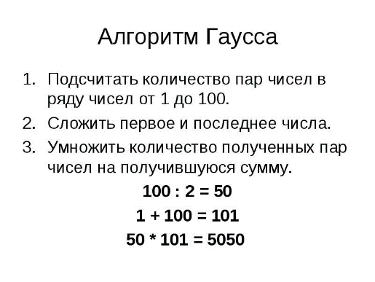
Как быстро найти сумму чисел от 1 до 100? Вычислите.

Slide 18
Проблема : Как решить эту старинную задачу?
Летел по небу гусь, да полгуся, да четверть гуся, да две осьмушки гуся. Сколько всего летело гусей?

Slide 19
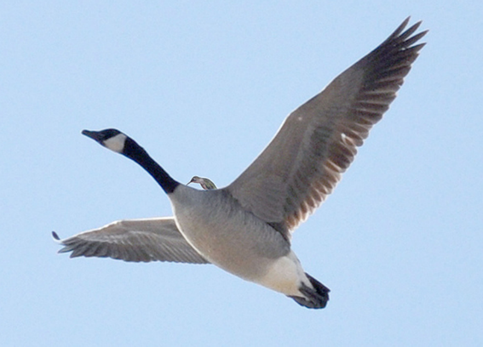
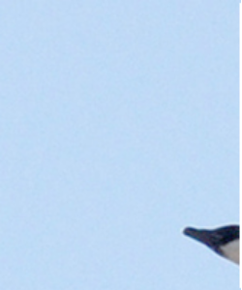
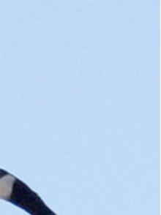
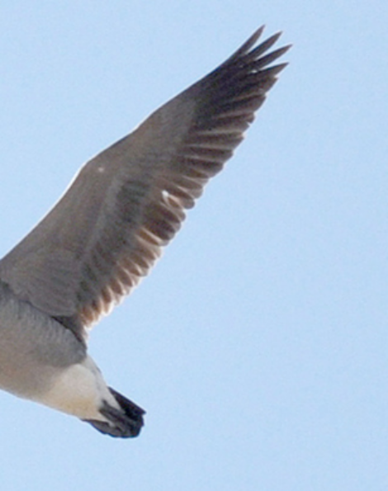
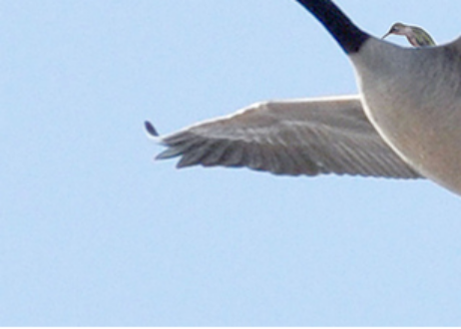
Как решить эту старинную задачу про гусей?

Slide 20
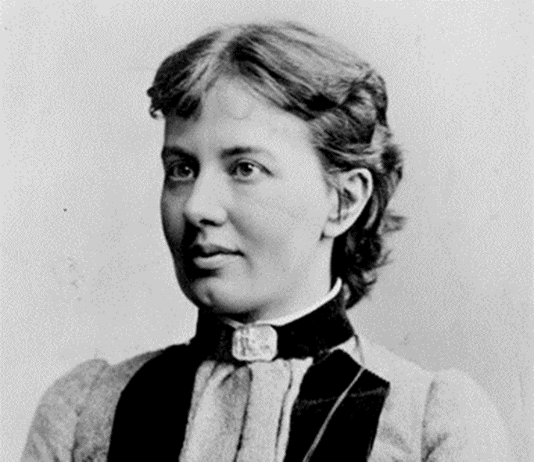
ТРЕТИЙ ТУР (поэтический) Стихи о математике
«Нельзя быть математиком не будучи в то же время и поэтом в душе.»
(С. В. Ковалевская)
Русский математик и механик, с 1889 года иностранный член-корреспондент Петербургской Академии наук.
Первая в России и в Северной Европе женщина-профессор и первая в мире женщина - профессор математики.
Автор повести «Нигилистка» и «Воспоминания детства».
Родилась15 января 1850 г., Москва, Российская империя

Slide 21

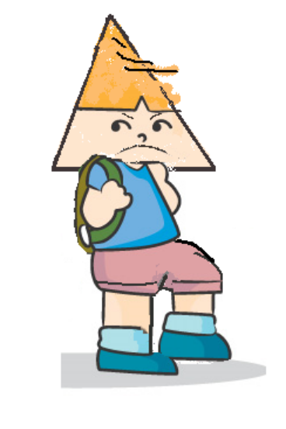
ТРЕУГОЛЬНИК И КВАДРАТ
Жили-были два брата:
Треугольник с квадратом
Старший — квадратный
Добродушный, приятный
Младший — треугольный,
Вечно недовольный.
Стал расспрашивать квадрат:
— Почему ты злишься, брат?
Тот кричит ему: — Смотри,
Ты полней меня и шире,
У меня углов лишь три,
У тебя же их четыре!
Но квадрат ответил: — Брат!
Я же старше, я — квадрат:
Я сказал еще нежней:
— Неизвестно, кто нужней!

Slide 22
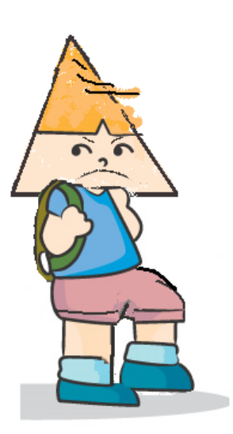



Но настала ночь, и к брату,
Натыкаясь на столы,
Младший лезет воровато
Срезать старшему углы.
Уходя сказал:
— Приятных я тебе желаю снов!
Спать, ложился — был квадратным,
А проснешься без углов!
Но наутро младший брат
Страшной мести был не рад.
Поглядел он — нет квадрата,
Онемел, стоял без слов...
Вот так месть! Теперь у брата
Восемь новеньких углов.

Slide 23





Обыкновенные дроби.
Каждый может за версту
Видеть дробную черту.
Над чертой – числитель, знайте,
Под чертою – знаменатель.
Дробь такую, непременно,
Надо звать обыкновенной.
Назовите числитель и знаменатель
каждой дроби

Slide 24






Запишите в виде обыкновенной дроби.
Две седьмых
Четыре девятых
Одна сотая
Шесть восьмых
Три двадцать пятых
Половина

Slide 25

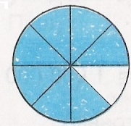
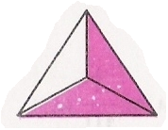


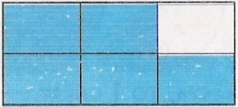



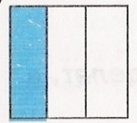
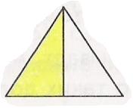
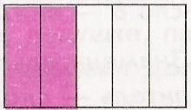
Подумай и ответь.
Какая часть фигуры закрашена?

Slide 26
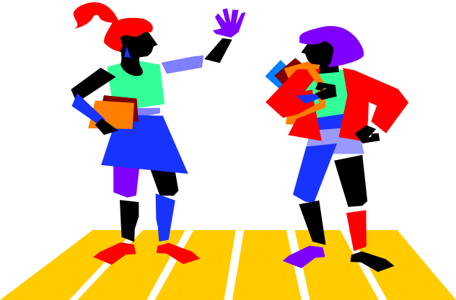

Домашнее задание:
Составьте задания по теме
обыкновенные дроби,п.19, №318 и к/з стр.93
Окончен урок.
И опять перемена.
И шум в коридоре опять.
Друг другу должны мы
Успеть непременно
Скорей обо всём рассказать

